Slide 1
Upisi u srednje škole 2018. /2019.
Pripremila: Linda Kolega, prof..

Slide 2
Ključni dokumenti
Pravilnik o elementima i kriterijima za izbor kandidata za upis u 1. razred srednje škole u školskoj godini 2018./2019. (upisi.hr)
popis predmeta posebno važnih za upis
(objavljuje šsrednja škola u natječaju)
Odluka o upisu učenika u 1. razred srednje škole u školskoj godini 2018./2019. (upisi.hr)

Slide 3
Upis u I. razred srednje škole u školskoj godini 2018./2019. - elektroničkim načinom putem mrežne stranice Nacionalnoga informacijskog sustava prijava i upisa u srednje škole (u daljnjemu tekstu: NISPUSŠ) www.upisi.hr
na temelju natječaja za upis koji raspisuju i objavljuju škole
U svakome upisnom roku kandidat se može prijaviti za upis u najviše šest obrazovnih programa.

Slide 4
Elementi i kriteriji vrednovanja za upis u srednju školu
Dodatni elementi vrednovanja
Poseban element vrednovanja
Zajednički elementi

Slide 5
Zajednički elementi za četverogodišnje i petogodišnji program
ELEMENTI VREDNOVANJA | 5.razred | 6.razred | 7.razred | 8.razred | Ukupno
Prosjek ocjena | 5,oo | 5,00 | 5,00 | 5,00 | 20,00
Hrvatski jezik |  |  | 5,00 | 5,00 | 10,00
Matematika |  |  | 5,00 | 5,00 | 10,00
Prvi strani jezik |  |  | 5,00 | 5,00 | 10,00
Predmet značajan za upis |  |  | 5,00 | 5,00 | 10,00
Predmet značajan za upis |  |  | 5,00 | 5,00 | 10,00
Predmet značajan za upis |  |  | 5,00 | 5,00 | 10,00
Ukupno |  |  |  |  | 80,00

Slide 6
a) Zajednički element za upis kandidata u gimnazijske programe i programe obrazovanja za stjecanje strukovne kvalifikacije u trajanju od najmanje četiri godine čine prosjeci zaključnih ocjena svih nastavnih predmeta na dvije decimale u posljednja četiri razreda osnovnog obrazovanja, zaključne ocjene u posljednja dva razreda osnovnog obrazovanja iz nastavnih predmeta Hrvatski jezik, Matematika i prvi strani jezik te triju nastavnih predmeta važnih za nastavak obrazovanja.
Na takav način, moguće je steći najviše 80 bodova.

Slide 7
Zajednički elementi za trogodišnje programe
b) Zajednički element za upis u programe obrazovanja za stjecanje strukovne kvalifikacije i programe obrazovanja za vezane obrte u trajanju od najmanje tri godine uključuje prosjeke zaključnih ocjena svih nastavnih predmeta na dvije decimale u posljednja četiri razreda osnovnog obrazovanja te
zaključne ocjene u posljednja dva razreda osnovnog obrazovanja iz nastavnih predmeta Hrvatski jezik, Matematika i prvi strani jezik. Na takav način, moguće je steći najviše 50 bodova.

Slide 8
Zajednički elementi za trogodišnje programe
Elementi vrednovanja | 5.razred | 6.razred | 7.razred | 8.razred | Ukupno
Prosjek ocjena | 5,00 | 5,00 | 5,00 | 5,00 | 20,00
Hrvatski jezik |  |  | 5,00 | 5,00 | 10,00
Matematika |  |  | 5,00 | 5,00 | 10,00
Prvi strani jezik |  |  | 5,00 | 5,00 | 10,00
Ukupno |  |  |  |  | 50,00

Slide 9
Posebna mjerila i postupci za upis kandidata
Upis u programe obrazovanja za stjecanje strukovne kvalifikacije u trajanju do tri godine:
na temelju zajedničkog, dodatnog i posebnog elementa vrednovanja
na osnovu zdravstvene sposobnosti kandidata za odabrano zanimanje (liječnička svjedodžba medicine rada)

Slide 10
Posebna mjerila i postupci za upis kandidata
Upis u programe obrazovanja za vezane obrte utvrđuje se na temelju:
zajedničkog, dodatnog i posebnog elementa vrednovanja
zdravstvene sposobnosti kandidata za odabrano zanimanje (liječnička svjedodžba medicine rada)
sklopljenog ugovora o naukovanju od strane licenciranog obrtnika ili pravne osobe (popis obrtnika bit će dostupan na stranicama ministarstva za obrt – www.minpo.hr )

Slide 11
Dodatni elementi vrednovanja
Postignuti rezultati na natjecanjima znanja
Postignuti rezultati na natjecanjima školskih sportskih društava
Provjera (ispitivanje) posebnih vještina i sposobnosti

Slide 12
Dodatni elementi vrednovanja
Dodatni element vrednovanja čine sposobnosti, darovitosti i znanja kandidata. Sposobnosti,darovitosti i znanja kandidata dokazuju se i vrednuju:
• na osnovi provjere (ispitivanja) posebnih znanja, vještina, sposobnosti i darovitosti
• na osnovi rezultata postignutih na natjecanjima u znanju
• na osnovi rezultata postignutih na natjecanjima u organizaciji školskih sportskih društava.

Slide 13
Posebni element vrednovanja
Upis kandidata sa zdravstvenim teškoćama
Upis kandidata koji žive u otežanim uvjetima obrazovanja uzrokovanim nepovoljnim ekonomskim, socijalnim te odgojnim čimbenicima
Upis kandidata s teškoćama u razvoju

Slide 14
Upis kandidata sa zdravstvenim teškoćama
Kandidati sa zdravstvenim teškoćama su kandidati koji su prethodno obrazovanje završili po redovitome nastavnom planu i programu, a kojima su teže zdravstvene teškoće i/ili dugotrajno liječenje utjecali na postizanje rezultata tijekom prethodnoga obrazovanja
Kandidatima sa zdravstvenim teškoćama dodaje se jedan bod na broj bodova ako :
posjeduju stručno mišljenje Službe za profesionalno usmjeravanje HZZ (za najmanje tri primjerena programa obrazovanja) izdanog na temelju stručnog mišljenja nadležnog školskog liječnika, a na temelju specijalističke medicinske dokumentacije o težim zdravstvenim teškoćama ili/i o dugotrajnom liječenju

Slide 15
Upis kandidata koji žive u otežanim uvjetima obrazovanja uzrokovanim nepovoljnim ekonomskim, socijalnim te odgojnim čimbenicima
Kategorije kandidata za koje se smatra da žive u otežanim uvjetima obrazovanja :
- kandidat koji živi uz jednoga i/ili oba roditelja s dugotrajnom teškom bolesti
- kandidat živi uz dugotrajno nezaposlena oba roditelja
- kandidat živi koji uz samohranoga roditelja (roditelj koji nije u braku i ne živi u izvanbračnoj zajednici, a sam se skrbi o svome djetetu i uzdržava ga) korisnika socijalne skrbi
- kandidat kojemu je jedan roditelj preminuo;
- kandidat koji je dijete bez roditelja ili odgovarajuće roditeljske skrbi

Slide 16
Upis kandidata koji žive u otežanim uvjetima obrazovanja uzrokovanim nepovoljnim ekonomskim, socijalnim te odgojnim čimbenicima
Navedenim kategorijama kandidata dodaje se jedan bod uz uvjet da posjeduju :
- liječničku potvrdu o dugotrajnoj težoj bolesti jednoga i/ili oba roditelja;
potvrdu o dugotrajnoj nezaposlenosti oba roditelja iz područnoga ureda Hrvatskoga zavoda za zapošljavanje;
potvrdu o korištenju socijalne pomoći; rješenje ili drugi upravni akt centra za socijalnu skrb
- potvrdu o smrti roditelja (preslika smrtovnice);
potvrdu nadležnoga centra za socijalnu skrb da je kandidat korisnik socijalne skrbi.

Slide 17
Minimalni bodovni prag
Za programe obrazovanja od najmanje četiri godine škola može utvrditi minimalni broj bodova potrebnih za prijavu kandidata za upis.
Za programe obrazovanje za stjecanje strukovne kvalifikacije u trajanju od tri godine i programe obrazovanja za vezane obrte te za programe obrazovanja koji traju manje od tri godine, a najmanje godinu dana, ne utvrđuje se minimalni broj bodova potrebnih za prijavu.

Slide 18
Postupci prijava i upisa u srednje škole

Slide 19
Nacionalni informacijski sustav prijava i upisa u srednje škole
www.upisi.hr
svaki učenik dobiva svoj elektronički identitet- korisničko ime, lozinka, PIN
prijava od 25. svibnja
provjera ocjena i osobnih podataka
26.lipnja- počinje prijava obrazovnih programa (maksimalno 6 obrazovnih programa)

Slide 20
Važno! Svaki kandidat pravodobnom prijavom u sustav treba provjeriti ispravnost korisničke oznake, lozinke i PIN-a kako bi, pokaže li se potrebnim, na vrijeme mogao dobiti nove podatke! Kako bi se osigurala točnost cijeloga postupka rangiranja na programe obrazovanja, kandidati su dužni provjeriti osobne podatke, ocjene iz osnovne škole te, ako ih posjeduju, rezultate državnih i međunarodnih natjecanja, kao i sve ostale upisane podatke koji se nalaze u sustavu NISpuSŠ, a u skladu s rokovima navedenim u Kalendaru. Ako su podaci netočni, kandidati trebaju što prije obavijestiti razrednika u svojoj školi.

Slide 21
Prijave za upise -Kandidati će se prijavljivati za upis i upisivati u I. razred srednjih škola u školskoj godini 2018./2019. u ljetnome, jesenskome i naknadnome upisnom roku. -U ljetnom i jesenskom upisnom roku kandidat može prijaviti najviše 6 odabira programa obrazovanja. -Programe obrazovanja, odnosno srednje škole koje ih izvode, moguće je pretraživati prema zadanim kriterijima pretrage. Moguće je prilagoditi pretragu s obzirom na županiju, naziv škole, vrstu škole (javne ili privatne), naziv programa obrazovanja i slično. -Za svaki program obrazovanja moguće je pregledati detaljnije informacije koje sadrže opis programa, strukturu bodovanja, popis preduvjeta i ostale važne informacije o programu obrazovanja.

Slide 22
Liste prioriteta- važno!
Programi, obrazovanja koji se žele upisati, dodaju se na listu prioriteta koja se može mijenjati do roka navedenoga u Kalendaru.
Listu prioriteta treba pažljivo pripremiti tako da se na vrh liste postavi program obrazovanja koji se najviše želi upisati, a zatim i ostali, željenim redoslijedom.
Sukladno tome, kandidat će se optimalno rasporediti na program obrazovanja koji mu je najviši na listi prioriteta, a za koji se, prema ostvarenim bodovima, nalazi u sklopu upisne kvote.
Važno je da kandidati provjere jesu li im svi programi obrazovanja na listi prioriteta poredani prema njihovim željama i mogućnostima jer nakon zaključavanja odabira programa obrazovanja odnosno škola, nikakve izmjene više neće biti moguće.

Slide 23
Liste prioriteta, strani jezik i izborni predmeti
Važno je da se na listi prioriteta nalaze samo programi obrazovanja koje kandidat doista namjerava upisati. Postavljanje programa obrazovanja na listu prioriteta podrazumijeva ozbiljnu namjeru da se takav program i upiše.
Prilikom prijave pojedinoga programa, obrazovanja potrebno je odabrati prvi i drugi strani jezik i izborne predmete između ponuđenih stranih jezika i izbornih predmeta koji se u srednjoj školi predaju.
Odabirom prvoga stranoga jezika, znanje toga stranoga jezika postaje preduvjet za odabrani program obrazovanja

Slide 24
Dodatne provjere
Programi obrazovanja za koje škole provode dodatne provjere imaju raniji rok prijave te ih je
nužno prijaviti do roka navedenog u Kalendaru.
Popis programa obrazovanja s ranijim rokom prijave bit će moguće pronaći na stranici: www.upisi.hr.

Slide 25
Kontinuirano praćenje bodovnoga stanja
Na mrežnoj stranici: www.upisi.hr od samoga početka prijava programa obrazovanja bit će moguće pratiti bodovno stanje za svaki prijavljeni program obrazovanja svakoga kandidata.
Ako kandidat nije zadovoljio potrebne preduvjete za upis nekoga od prijavljenih programa obrazovanja, navedeno će biti vidljivo na detaljnome prikazu bodovanja za prijavljeni program obrazovanja u svakome trenutku. Kandidat takve programe obrazovanja može obrisati sa svoje liste, ako ne postoji mogućnost zadovoljenja potrebnih preduvjeta i umjesto njih prijaviti druge programe obrazovanja do roka navedenog u Kalendaru.

Slide 26
Ljestvice poretka
Ljestvice poretka stvaraju se na sljedeći način.
-Svakoga punog sata za svakoga kandidata pronalazi se
program obrazovanja koji mu je trenutačno najviši na listi prioriteta, a na kojemu se po bodovima nalazi unutar upisne kvote. Ako se takav program obrazovanja pronađe, kandidat se briše sa svih ostalih lista prioriteta koje su mu niže na ljestvici poretka, čime se otvaraju slobodna mjesta za kandidate ispod „crte“. Ovaj se postupak ponavlja sve dok se time događaju pomaci na bolje. Po završetku postupka, objavljuju se ljestvice poretka na kojima je svaki kandidat optimalno razmješten.
-Na mrežnoj stranici: www.upisi.hr objavljuju se ogledne i konačne ljestvice poretka
-Ljestvice poretka obnavljaju se svakih sat vremena pa je posljedicu promjene podataka ili redoslijeda na listi prioriteta moguće vidjeti za najviše sat vremena, ovisno o trenutku promjene

Slide 27
Konačne ljestvice poretka
-Kandidat će se naći na konačnoj ljestvici poretka samo jednoga programa obrazovanja na kojemu se nalazi u sklopu upisne kvote i to onoga koji je najviše na njegovoj listi prioriteta.
-Ostaje na ljestvicama poretka višega prioriteta na kojima se ne nalazi u sklopu upisne kvote, a na svim ostalim ljestvicama poredaka nižega prioriteta se ne prikazuje.
Na datum naveden u poglavlju Kalendar ljestvice poretka postaju konačne i više se ne mijenjaju.

Slide 28
Zaključavanje liste prioriteta, potpisivanje prijavnica, objava konačnih ljestvica poretka
- Lista odabranih programa obrazovanja zaključava se svim kandidatima na datum koji se nalazi u poglavlju Kalendar ove publikacije, ovisno o upisnome roku.
Za kandidate završnoga razreda osnovnih škola iz obrazovnoga sustava Republike Hrvatske prijavnicu iz sustava ispisuje njihov razrednik.
Prijavnica je obrazac koji sadrži konačnu listu prijavljenih
obrazovnih programa, poredanih po prioritetima. Kandidat i roditelj/skrbnik zatim potpisuju prijavnicu čime potvrđuju listu prioriteta odnosno odabir kandidata.
- Takva prijavnica čuva se u školi.
Rok za potpisivanje prijavnica naveden je u poglavlju Kalendar, ovisno o upisnome roku.
- Potpisivanje prijavnice s listom prioriteta ne jamči da će se kandidat i upisati na onaj izbor na kojemu je stekao pravo upisa u trenutku zaključavanja odabira, odnosno ispisivanja prijavnice, već
predstavlja njegovu konačnu odluku o poretku prijavljenih programa obrazovanja.

Slide 29
Upisi
- Trenutkom objave konačnih ljestvica poretka, kandidati stječu pravo upisa u program obrazovanja najvišega prioriteta u kojemu se nalaze u sklopu upisne kvote.
- Konačne ljestvice poretka više se ne mijenjaju.
- Kandidat svoj upis potvrđuje vlastoručnim potpisom i potpisom roditelja/skrbnika na upisnici dostupnoj na mrežnoj stranici NISpuSŠ-a (www.upisi.hr), koju je dužan dostaviti u srednju školu u kojoj je ostvario pravo upisa do roka navedenoga u Kalendaru.
- Upisnica je obrazac koji sadrži osnovne informacije o obrazovnom programu ili programima u koje je kandidat stekao pravo upisa.
- Nakon što kandidat potvrdi svoj upis vlastoručnim potpisom i potpisom roditelja/skrbnika na upisnici i dostavi je srednjoj školi, zajedno s ostalom potrebnom dokumentacijom, kandidat je upisan u I. razred srednje škole u školskoj godini 2018./2019.

Slide 30
Važno!
- Kandidati koji u srednju školu ne dostave upisnicu te, ako je to potrebno, potvrdu liječnika školske medicine ili svjedodžbu medicine rada, odnosno potvrdu obiteljskog liječnika, gube pravo na upis i upućuju se na sljedeći upisni rok.
-Kandidati koji upisuju programe obrazovanja za vezane obrte (JMO programe) dužni su, pri upisu ili najkasnije do kraja prvog polugodišta prvog razreda, dostaviti školi liječničku svjedodžbu medicine rada i sklopljen ugovor o naukovanju.

Slide 31
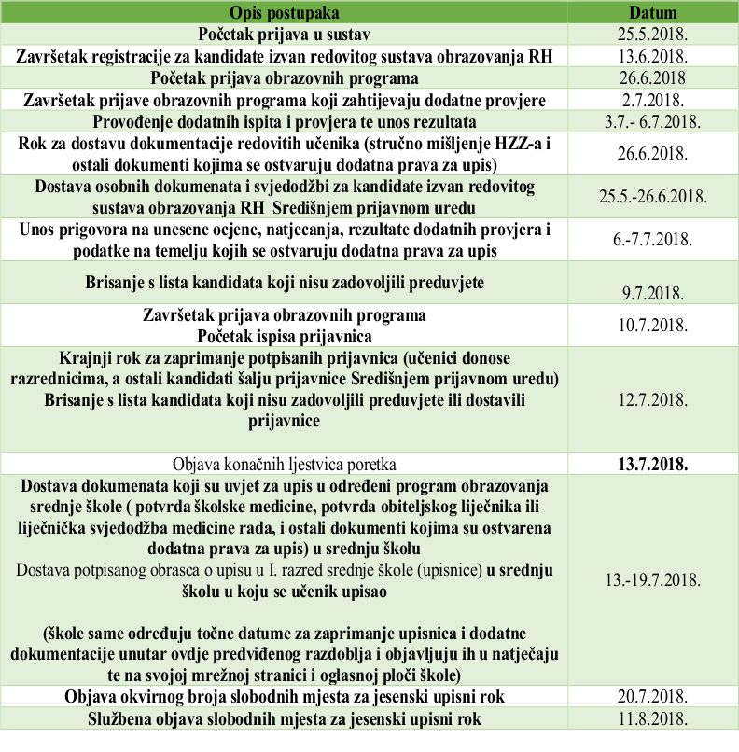

Slide 32
Možete se informirati putem INTERNETA:
Na stranici upisi.hr
- na stranicama pojedinih
škola (www.skole.hr)
na stranicama Ministarstva
https://mzo.hr/hr/rubrike/upisi

